Slide 1
VAN MÉG ÉLET A GDPR UTÁN? ADATKEZELÉS ÁLTALÁNOSSÁGBAN ÉS A HC KÖZPONT KFT ÉS A BENKS KFT ÉLETÉBEN
ELŐADÓ: DR. KÁDAS ANGELIKA ÜGYVÉD

Slide 2
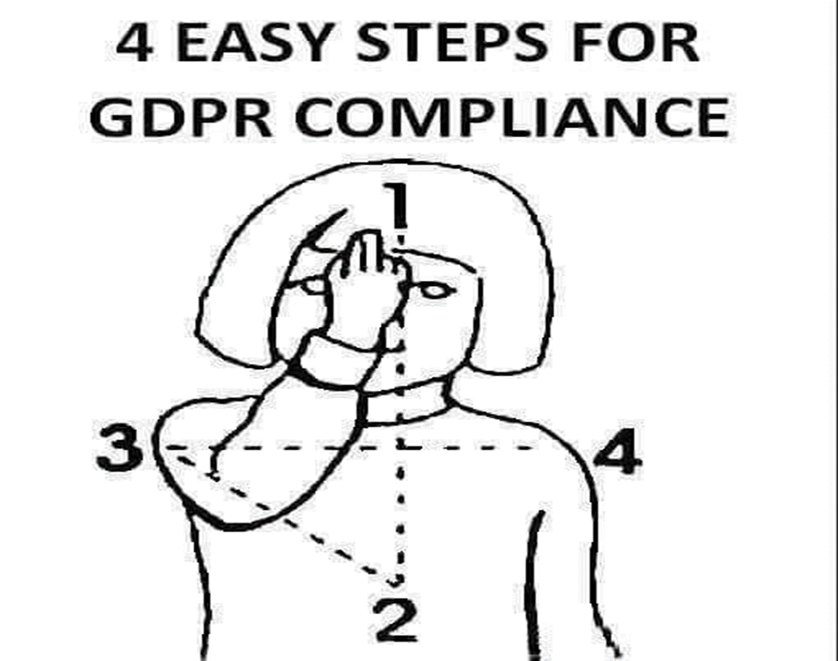

Slide 3
GDPR- Generál Data Protection Regulation- az Európai Parlament és Tanács 2016/679. számú rendelete
Kire terjed ki?
Tárgyi hatály: a személyes adatok részben vagy egészben automatizált módon történő kezelésére, valamint azoknak a személyes adatoknak a nem automatizált módon történő kezelésére, amelyek valamely nyilvántartási rendszer részét képezik, vagy amelyeket egy nyilvántartási rendszer részévé kívánnak lenni
Vagyis nem tartoznak a GDPR hatálya alá az olyan adatok és adatkezelések, amelyek nem tartoznak a nyilvántartási rendszerbe.
Nyilvántartási rendszer: a személyes adatok bármely módon ( centralizált, decentralizált, funkcionális stb) tagolt állománya, amely meghatározott ismérvek alapján hozzáférhető.
Pl. iratkezelési rendszer
Email kezelő rendszer
HIR/Benksis
Területi hatály: Az Unióban tevékenységi hellyel rendelkező adatkezelők vagy adatfeldolgozók tevékenységeivel összefüggő adatkezelések, függetlenül attól, hogy az adatkezelés az Unió területén történik-e vagy sem? (pl. egy amerikai webáruháznak is be kell tartani a GDPR-t)

Slide 4
MI AZ AZ ADATVÉDELEM?
A személyes adatok jogszerű kezelését, az érintett személyek védelmét biztosító alapelvek, eljárások, adatkezelési eszközök és módszerek összessége
Célja: az érintett személyek jogainak védelme, magánszféra védelme
Komplex terület
Azokra az adatokra vonatkozik, amelyekkel egy természetes személy beazonosítható
Az elhatárolás nem egyszerű
Pl. önmagában a munkakör nem alkalmas beazonosításra, de ha egy munkahelyen a munkakör alapján kerülnek értékelésre a munkatársak és adott helyen csak egy ilyen munkakört betöltő személy van, akkor az adott személy ez alapján beazonosítható, így a munkakör személyes adattá válik

Slide 5
FONTOSABB FOGALMAK
Személyes adat: azonosított vagy azonosítható személyre (érintett) vonatkozó bármely információ; azonosítható az a természetes személy, aki közvetett módon, különösen valamely azonosító, pl: név, szám, helymeghatározó adat, online azonosító vagy a természetes személy testi, fiziológiai, genetikai, szellemi, gazdasági, kulturális vagy szociális azonosságára vonatkozó egy vagy több tényező alapján azonosítható.
Adatkezelés: a személyes adatokon vagy adatállományokon automatizált vagy nem automatizált módon végzett bármely művelet vagy műveletek összessége, így gyűjtés, rögzítés, rendszerezés, tárolás, átalakítás vagy megváltoztatás, lekérdezés, betekintés, felhasználás, közlés, továbbítás, terjesztés vagy egyéb módon történő hozzáférhetővé tétel útján, összehangolás vagy összekapcsolás, korlátozás, törlés illetve megsemmisítés.
Adatkezelő: az a természetes vagy jogi személy, közhatalmi szerv, ügynökség vagy bármely egyéb szerv, amely a személyes adatok kezelésének céljait és eszközeit önállóan vagy másokkal együtt meghatározza.
Adatfeldolgozó: az természetes vagy jogi személy, közhatalmi szerv, ügynökség vagy bármely egyéb szerv, amely az adatkezelő nevében személyes adatokat kezel.

Slide 6
ELVEK
Jogszerűség, tisztességes eljárás és átláthatóság
Személyes adatot jogszerűen, tisztességesen és az érintett számára átlátható módon lehet kezelni.
Célhoz kötöttség
Személyes adat gyűjtés csak meghatározott, egyértelmű és jogszerű célból történjen és azokat ne kezeljék ezekkel a célokkal össze nem egyeztethető módon.
Adattakarékosság
A személyes adatok az adatkezelés céljai szempontjából megfelelőek és relevánsnak kell, hogy legyenek, és a szükségesre kell korlátozódniuk.
Pontosság
A személyes adatoknak pontosnak és szükség esetén naprakésznek kell lenniük, minden ésszerű intézkedést meg kell tenni annak érdekében, hogy az adatkezelés céljai szempontjából pontatlan személyes adatokat haladéktalanul töröljék vagy helyesbítsék.
Korlátozott tárolhatóság
A személyes adatok tárolása csak az érintett azonosításához és az adatkezelési cél eléréséhez szükséges ideig történjen.
Integritás és bizalmas jelleg
Megfelelő technikai és szervezési intézkedések alkalmazásával biztosítani szükséges az adatok biztonsága.
Elszámoltathatóság
Az adatkezelő felelős a fenti alapelveknek való megfelelésért, és képes kell legyen a megfelelés igazolására.

Slide 7
JOGSZERŰ ADATKEZELÉS, ADATKEZELÉS JOGALAPJAI
A személyes adatok kezelése kizárólag akkor jogszerű, amennyiben legalább az alábbiak egyike teljesül:
a.) Az érintett hozzájárult az adatai egy vagy több célból történő kezeléséhez
b.) Az adatkezelés olyan szerződés teljesítéséhez szükséges, amelyben az érintett az egyik fél, vagy az a a szerződés megkötését megelőzően az érintett kérésére történő lépések megtételéhez szükséges
c.) az adatkezelés az adatkezelőre vonatkozó jogi kötelezettség teljesítéséhez szükséges
d.) Az adatkezelés az érintett vagy egy másik természetes személy létfontosságú érdekeinek védelme miatt szükséges
e.) Az adatkezelés közérdekű vagy az adatkezelőre ruházott közhatalmi jogosítvány gyakorlásának keretében végzett feladat végrehajtásához szükséges
f.) Az adatkezelés az adatkezelő vagy egy harmadik fél jogos érdekeinek az érvényesítéséhez szükséges

Slide 8
HOZZÁJÁRULÁS FELTÉTELEI
Ha az adatkezelés hozzájáruláson alapul, az adatkezelőnek képesnek kell lennie annak igazolására, hogy az érintett személyes adatainak kezeléséhez hozzájárult.
A hozzájárulásnak
önkéntesnek,
meghatározottnak ( konkrétnak) és
megfelelő tájékoztatáson alapulónak kell lennie.
Kétség esetén azt kell vélelmezni, hogy a hozzájárulás megadása nem történt meg!!!

Slide 9
SZERZŐDÉS, MINT JOGALAP
A GDPR nevesíti a szerződéses kapcsolatot önálló jogalapként
A hitelközvetítési tevékenység esetén mi is kezelünk ezen a jogalapon adatot ( lásd HC/Benks adatkezelési tájékoztatója)
JOGI KÖTELEZETTSÉG TELJESÍTÉS, MINT JOGALAP
mi esetünkben a Hpt. Szerinti nyilvántartási kötelezettség

Slide 10
Az adatkezelés, célja, jogalapja, a kezelt adatok köre, az adatkezelés időtartama
Adatkezelés célja |  | adatkezelés jogalapja | kezelt adatok köre | adatkezelés időtartama
2.1. | az Ügyfél számára pénzügyi szolgáltatás közvetítési szolgáltatás nyújtása az Üzletszabályzat szerint, ajánlatok készítése | a GDPR. 6. cikk (1 bekezdés b.) pontja a szerződés teljesítéséhez szükséges adatkezelés | - ügyfél neve, születési neve, lakcíme, anyja neve, születési helye, e-mail címe, telefonszáma, - ügyfél által önkéntesen megadott, az ügyfél igényének felméréséhez és a megfelelő ajánlat készítéséhez szükséges adatok (Pl: igénylendő hitel összege, önerő összege, eltartottak száma, jövedelemre vonatkozó adatok stb) | az Ügyfél és az Ügynök között az üzletszabályzat alapján létrejött szerződéstől számított 5 év
2.2. | a Hpt. 69.§ (5) bekezdésében rögzített nyilvántartási és irat őrzési kötelezettség teljesítése | a Hpt. 69.§ (5) bekezdésben rögzített nyilvántartási és irat őrzési kötelezettség | Ügyfél neve, a közvetített szerződés feleinek a neve, megkötésének ideje, tárgya, lényeges feltételei, közvetített szerződés | az Ügyfél és az Ügynök között az üzletszabályzat alapján létrejött szerződéstől számított 3 év
2.3. | Az Ügynök jogszerű, a pénzügyi intézmény megbízói felé jogszerű polgári jogi igényének érvényesítése | a GDPR 6. cikk (1) bekezdés f.) pontja az adatkezelő jogos érdekének érvényesítése | Ügyfél neve, a közvetített szerződés feleinek a neve, megkötésének ideje, tárgya, lényeges feltételei, közvetített szerződés | a közvetített szerződés pénzügyi intézményhez történő benyújtásától számított 5 év
2.4. | az Ügynök által az Ügyfél részére közvetített szerződést helyettesítő/kiegészítő vagy annál kedvezőbb szolgáltatással kapcsolatos ajánlatról tájékoztatás nyújtása, vagy egyéb pénzügyi ajánlatokról tájékoztatás nyújtása, szolgáltatásunkkal kapcsolatos direkt marketing célú megkeresés telefonon és/vagy emailen | a GDPR. 6. cikk (1 bekezdés a.) pontja az ügyfél önkéntes hozzájárulása | Ügyfél neve, telefonszáma, e-mail címe, a közvetített szerződés tárgya és összege | az adatkezelés időtartama a hozzájárulás visszavonásáig, de legfeljebb a hozzájárulás megadásától számított 5 évig tart
2.5. | az adatok piackutatás, piaci elemzések, statisztikák készítésére történő felhasználása,

Slide 11
ADATKEZELŐ – HC/BENKS
Aki az adatkezelés céljait és eszközeit önállóan vagy másokkal együtt meghatározza ( lásd Fogalmak)
ADATFELDOLGOZÓ
Aki az adatkezelő nevében jár el
A közvetítői alvállalkozó az ügynök, mint adatkezelő adatfeldolgozója
Az adatfeldolgozó a személyes adatokat kizárólag az adatkezelő írásbeli utasításai alapján kezeli
Titoktartási kötelezettség terheli
Közvetítői alvállalkozó más célra az adatokat nem használhatja fel!!!
Titoktartási kötelezettség Hpt. Bankitok rendelkezései alapján+ GDPR alapján!!!
Az adatkezelő utasításainak megfelelő adatkezelést hajthat végre az adatfeldolgozó

Slide 12
Adatfeldolgozó tehát nem saját célja érdekében jár el, hanem az adatkezelő érdekében jár el ( HC/Benks)
Az adatfeldolgozó érdemi döntést nem hozhat, így az adatkezelés során alkalmazott eszközöket nem választhatja meg, az adatok továbbításáról való döntést nem ő hozza meg.
Az adatfeldolgozó igénybevételéhez nem kell az érintett előzetes belegyezése, de szükséges a tájékoztatása!
Az adatfeldolgozó és az adatkezelő között írásos szerződésnek kell lennie

Slide 13
FELELŐSSÉG
Alapvetően az adatkezelő felelős az adatkezelésért, de a GDPR telepít felelősséget az adatfeldolgozóra is!
Az adatfeldolgozó abban az esetben felelős az adatkezelés által okozott károkért, ha nem tartotta be az rendeletben meghatározott, kifejezetten az adatfeldolgozókat terhelő kötelezettségeket, vagy ha az adatkezelő jogszerű utasításait figyelmen kívül hagyta vagy azokkal ellentétesen járt el.
Bizonyítási teher az adatkezelőn/adatfeldolgozón van (mentesül, ha bizonyítja, hogy a kárt előidéző cselekményért őt semmilyen módon nem terheli felelősség
Ha az adatkezelő és az adatfeldolgozó érintett ugyanabban az adatkezelésben, az érintett felé egyetemleges felelősséggel tartoznak
Emiatt fontos, hogy a HC/Benks tájékoztatóját az ügyfelek megkapják

Slide 14
JOGKÖVETKEZMÉNYEK ( bírság, szankció, egyéb)
Hatósági eljárás
A hatóság ( NAIH) felügyeleti eljárás keretében vizsgálhatja az adatkezelést hivatalból is és panaszra indult eljárás keretében is
Giga bírságolásra lehetőség
bírságplafon: legfeljebb 10 M euró vagy vállalkozások előző évi forgalmának 2%-a, amelyik a magasabb
Magyar szabályozás KKV-k részére első alkalommal figyelmeztetést ígér
szankciók.:
Figyelmeztetés
Elmarasztalás
Utasítás, hogy az adatkezelő/adatfeldolgozó hozza összhangba az adatkezelési műveleteit a rendelettel
Adatok helyesbítésének vagy törlésének az elrendelése
Adatkezelés korlátozása ( átmenetileg vagy véglegesen)

Slide 15
Egyéb jogkövetkezmények:
Sérelemdíj ( személyiségi jogok megsértése miatt)
Kártérítés ( tényleges kár okozás esetén)
Fogyasztóvédelmi bírság!! Ha fogyasztói jogok is sérülnek a jogellenes adatkezeléssel
Reputációs veszteség!!

Slide 16
AZ ÉRINTETT JOGAI
Átlátható tájékoztatás joga
Adatkezelő személye
Adatkezelés célja
Kezelt adatok köre
Jogalap
Adatfeldolgozó
Időtartam
Jogorvosalti jogok
Helyesbítés joga
Törlés és elfeledtetés joga
Zároláshoz/korlátozáshoz való jog
Érintett vitatja az adtok pontosságát, az adatkezelés jogellenes
Tiltakozáshoz való jog
Adatok közérdekű/közhatalmi jogosítvány keretében történő felhasználás ellen/ jogos érdek érvényesítés kapcsán történő adatkezelés ellen
Panasztétel joga, bírósághoz fordulás joga

Slide 17
ADATVÉDELMI INCIDENS
A biztonság olyan sérülése, amely a továbbított, tárolt vagy más módon kezelt személyes adatok véletlen vagy jogellenes megsemmisítését, elvesztését, megváltoztatását, jogosulatlan közlését vagy az azokhoz való jogosulatlan hozzáférést eredményezi.
Az adatbiztonság sérül.
Megelőző (szervezési és technikai intézkedéseket) lépéseket kell tennie az adatkezelőnek/ adatfeldolgozónak.
Mi lehet adatvédelmi incidens?
Hackelés
Véletlen kikerülés ( kör e-mailben megy ki a személyes adat véletlenül)
Ellopják a laptopot
Elhagyjuk a szerződést

Slide 18
Mi a teendő adatvédelmi incidensnél?
Felismerés, észlelés fontossága
72 órán belül bejelentés a NAIH-hoz, kivéve, ha nem jár kockázattal a természetes személyek jogaira
Felderíteni az okokat, kockázatelemzés
Az adatfeldolgozó haladéktatalanul jelenti az adatkezelőnek az esetet

Slide 19
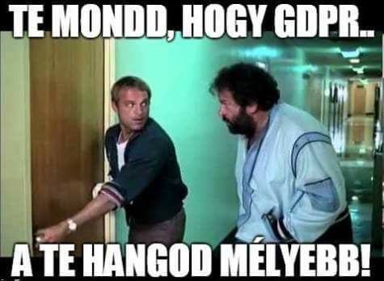

Slide 20
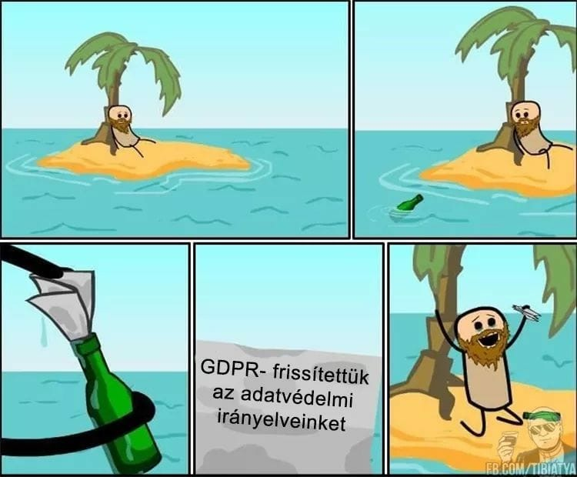

Slide 21
KÉRDÉSEK?

Slide 22
Kalkulátor (Pénznavigátor) és működése
A következő szöveg jelenik meg a portálokon, ha egy partner belép.
Az elfogadom gombra kell klikkelnie, és akkor többet nem jelenik meg.

Slide 23
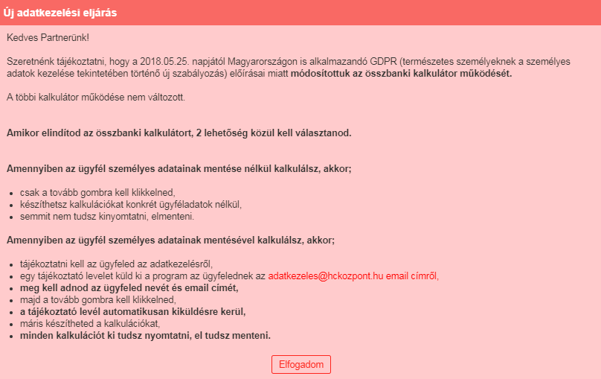

Slide 24
Így néz ki az összbanki kalkulátor induló felülete:
itt kell eldönteni, hogy csak teszteltek, vagy ajánlatot szeretnétek készíteni és akkor megy a rendszerlevél.

Slide 25
Rendszerlevél MINTA
Tisztelt Ügyfelünk!
Köszönjük, hogy pénzügyei intézéséhez a HC Központ Kft-t választotta!
Az Ön igényeinek megfelelő ajánlat megküldése előtt szeretnénk felhívni a figyelmét a tevékenységünkkel és az adatkezelésünkkel kapcsolatos tájékoztatóinkra, amelyek az alábbi linkre kattintva megtekinthetők és letölthetők:
Üzletszabályzat
NGM Ügyfél tájékoztató
Adatkezelési tájékoztató
Üdvözlettel: Partner neve kerül ide, és a HC Központ.

Slide 26
Amire szükség van, mindenképpen:
Adatkezelési tájékoztató
Írásbeli ügyfél tájékoztató
Szóbeli ügyfél tájékoztató
LTP nyilatkozat (ha van)

Slide 27
Adatkezelési nyilatkozat X!
Alulírott nyilatkozom, hogy az Adatkezelési tájékoztatót elolvastam.
□Hozzájárulok, hogy az Ügynök az adataimat a jelen adatkezelési tájékoztató 2.4. és 2.5. soraiban rögzített célokból (direkt marketing célú felhasználás, piackutatás, piaci elemzések, statisztikák készítése) kezelje.
Dátum:…………………….

Slide 28
KÖSZÖNÖM A FIGYELMET!

